Slide 1
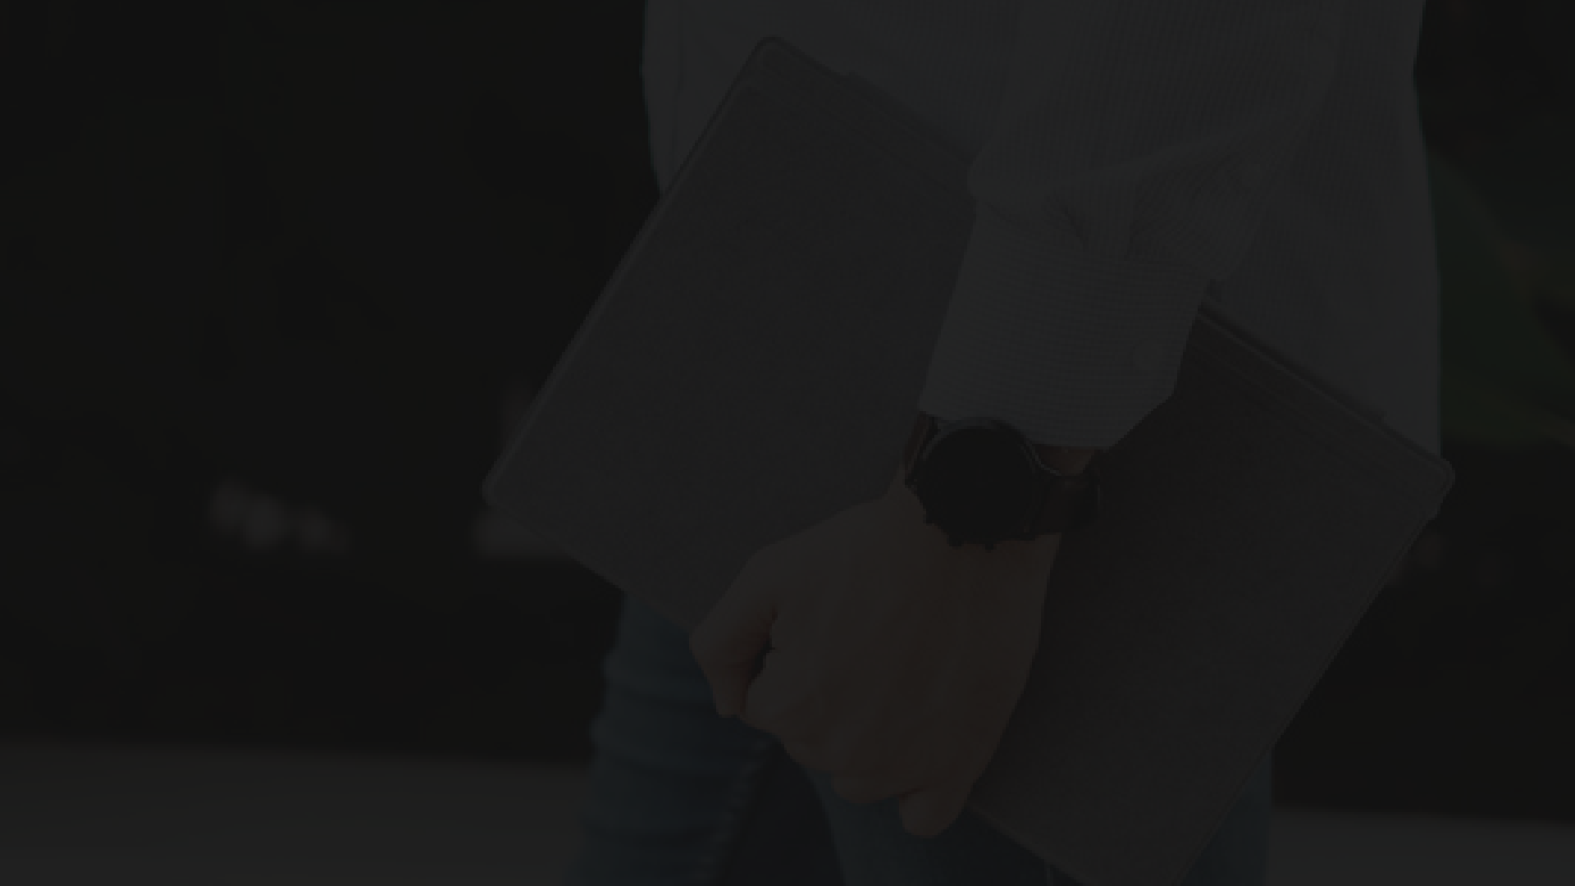
시각장애인을 위한 딥러닝 이미지분류 기반 편의점 식품 구분 시스템
Convenience store food classification system based on
deep learning image classification for the blinder
발표자 : 순천향대학교 컴퓨터공학과 20174068 김경환
지도 교수 : 홍 인 식 교수님

Slide 2
목 차
챕터 1. 주제 선정
챕터 2. 관련 연구
챕터 3. 시스템 설계 및 제작
챕터 4. 실험 및 결과

Slide 3
챕터 1
주제 선정

Slide 4
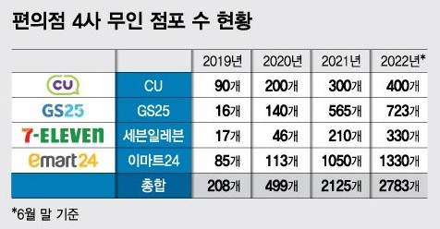
주제 선정 이유
매년 최저임금 인상안이 결정될 때마다 매장 점주들의 반발이 큰 가운데 무인 편의점 수가 매년 빠르게 늘고 있는 것으로 나타났다. 일반인의 경우 무인 매장을 이용하는데 큰 어려움이 없겠지만 시각장애를 앓고 있는 사 람의 경우, 직원도 없어 혼자서 물품을 구매하지 못할 것 같다는 생각이 들어, 사진을 촬영하여 물품을 구분하 고 해당 물품을 음성으로 알려주는 시스템이 있으면 좋겠다는 생각에 주제를 선정하였다.

Slide 5
챕터 2
관련 연구

Slide 6
시각장애인 편의점 이용시 문제점
문제점
1
맥주나 주스 같은 음료는 같은 모양의 캔인 경우 '음료'나 '탄산' 이라고만 점자로 표기되어 있어서 어떤 음료인지 구분이 되지 않는다.
2
통조림이나 과자 같은 경우 점자 표기가 되어 있지 않다.
먼저 시각장애인이 편의점을 이용할 때 어떠한 문제점
이 있는지 분석하였다.
3
점자가 있는 식품일 경우 점자 간격이 너무 크거나 작아서 읽기 힘든 경우가 있다.

Slide 7
관련 연구
본 연구와 비슷한 연구가 있는 조사 하였다. 현재 스마트폰으로 사진을 촬영하여 식품의 글자 를 읽어주는 어플이 있다. 하지만 시각장애인 스마트폰으로 어플을 정확히 실행시킬 수 있을지 의문이 들었고, 사진을 촬영하여도 글자가 정확히 나오지 않으면 제대로된 식품 구분이 안될 수도 있다고 생각하여, 하드웨어를 사용하여 편리하게 버튼만 눌러 촬영하면 식품을 구분하여 음성으로 알려주는 기기를 개발한다.

Slide 8
챕터 3
시스템 설계 및 제작

Slide 9

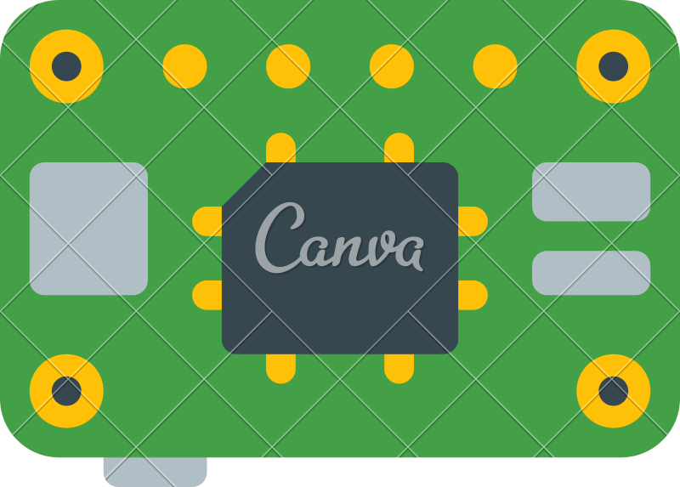




데이터베이스 (MariaDB)
서비스 구성 과정
사용자
기기 (라즈베리파이)
사용자가 기기를 사용하여 제품을 촬영하였 을 경우, 해당 이미지 데이터를 DB에 저장 후 딥러닝 모델을 사용하여 식품을 분류하고 분 류된 결과를 기기에 다시 전송하여 음성을 출
력한다.
딥러닝 모델

Slide 10
시스템 개발 과정

Slide 11
이미지 데이터 세트 구성
구분 | 식품 이름 | 이미지 데이터 개수
1 | 포카칩 | 1116개
2 | 새우깡 | 1080개
3 | 콜라 | 1116개
4 | 스트라이트 | 1116개
본 연구에서 사용한 데이터 세트는 편의점에서 판매하고 있는 제품을 임의로 4개 선정하고, 휴 대폰을 사용해 해당 제품을 직접 촬영하여 구성 하였다.

Slide 12
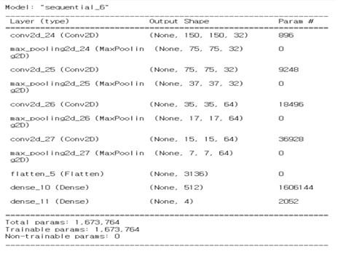
딥러닝 모델 구현
본 연구에서 딥러닝 모델 구현은 CNN 방법을 사용하여 구현하였고, 모델은 convolution layer 4개, pooling layer 4개, flatten layer 1개, fully conected layer 2개로 구성되어 있다.

Slide 13
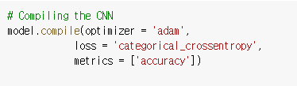
딥러닝 모델 컴파일
본 연구에서 딥러닝 모델 컴파일은 4개의 카테고리를 분류하기에 categorical_crossentropy 손실 함수를 사용하였고, 경사 하강법으로 adam 경사 하강법을 사용했다.

Slide 14
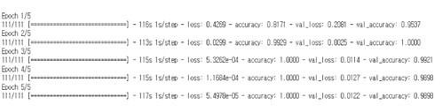
딥러닝 모델 학습 진행
본 연구에서 딥러닝 모델 학습은 총 데이터 4428개를 학습 데이터 3543개와 테스트 데이터 885개로 나누어 5번 학습했 다.

Slide 15
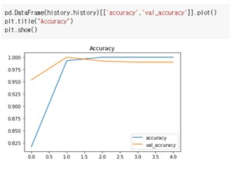
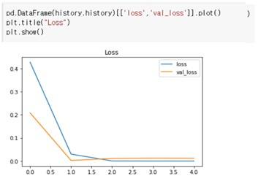
모델 학습 정확도 및 손실도 시각화
matplotlib 함수를 사용하여 모델의 학습 진행 상황 을 시각화 하였을 때 학습이 진행 될수록 정확도가 상승하고, 손실도는 감소하는 것을 확인할 수 있다.

Slide 16
딥러닝 모델
성능 평가
식품 이름 | 테스트 데이터 개수 | 판별 성공 | 판별 실패 | 총 데이터 개수
포카칩 | 30 | 30 | 0 | 120
새우깡 | 30 | 30 | 0
콜라 | 30 | 26 | 4
스트라이트 | 30 | 30 | 0
모델을 사용하여 이미지 데이터 120개를 촬영하여 출력 하였 을 때 총 데이터 120개 중 116개 정확히 식품 이름으로 출력 했다.

Slide 17
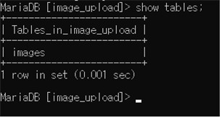
데이터 베이스 구현
데이터베이스는 MariaDB를 사용하여 구현하였다. 데이터베이스 이름을 image_upload로 지정하여 생성하였고, 이 데이터베이스에 images라는 테이블을 생성했다. 기기로 제품을 촬 영 하였을 경우 그 이미지 데이터를 저장하기 위해 데이터 유형으로 BLOB을 사용했다.
저장된 이미지 데이터는 추후에 모델의 정확도를 더 높이거나, 이와 관련된 연구를 진행할 때 사용된다.

Slide 18
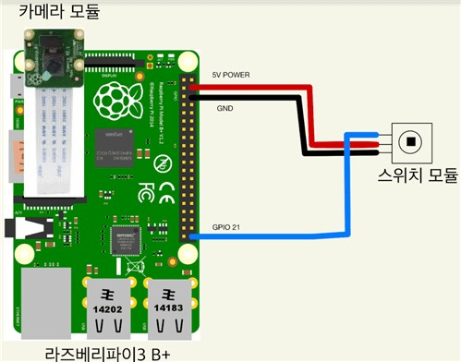
하드웨어 구성
구분 | 이름
1 | 라즈베리파이3 B+
2 | 카메라 모듈
3 | 3핀 스위치 모듈
하드웨어 설계도

Slide 19
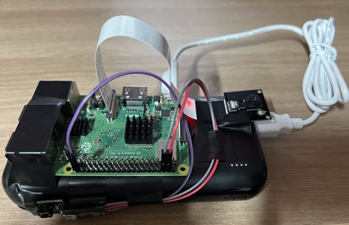
하드웨어 구성
구분 | 이름
1 | 라즈베리파이3 B+
2 | 카메라 모듈
3 | 3핀 스위치 모듈
하드웨어 설계도 (실제 모습)

Slide 20
챕터 4
실험 및 결과

Slide 21
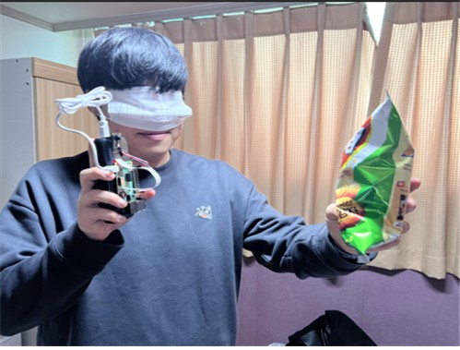
실험 방식
본 연구의 실험은 20대 남성에게 안대를 착용하여 시각을 차단한 뒤 기기를 들고 제 품의 사진을 촬영하여 실험했다.

Slide 22
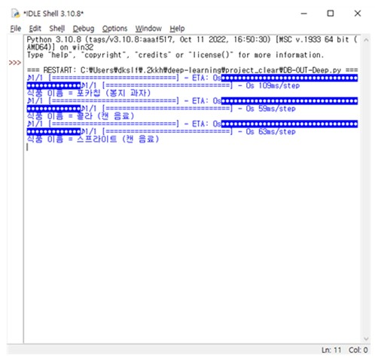
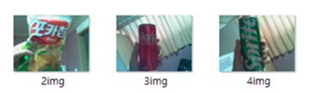
실험 결과
실험자가 기기를 들고 포카칩, 콜라, 스트라이트 순서로 촬영하였고, 해당 사진의 식품이름을 정확하게 출력하고 있는 것을 확인할 수 있다.

Slide 23
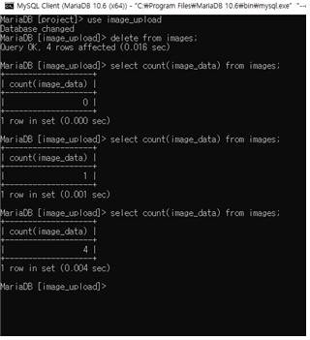
실험 결과
또한, 이미지를 촬영하여 그 이미지 데이터를 MariaDB에 저장되는 것도 확인할 수 있 다.

Slide 24
결론
향후과제
이 시스템으로 인해 앞으로 무인 편의점에서도 시각장애인이 혼자서 물품을 식별하여 자신이 원하는 물품을 구매할 수 있게 된다.
현재 시스템에서 라즈베리파이 기기 내에 텐서플로를 설치하지 못하여 이미지 데이터를 데이터베이스에 저장 후 이미지를 딥러닝으로 불러와 따로 실형 시켜 결과를 다시 전송하였다. 다음 연구에서는 라즈베리파이 기기 내에 텐서플로를 설치하여 기기 내부에서 식품 구분 모델을 실행이 가능하게 개발한다.

Slide 25
